Slide 1


المعين و المربع

Slide 2
لا تبدأ يومك بالتفكير بأخطاء الأمس، بل ابدأ نهارك بالتفكير بما ستكون قادراً على فعله اليوم.

Slide 3
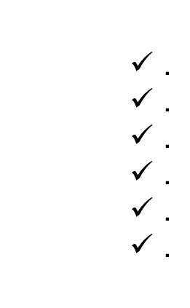





المفردات
المعين
المستطيل
درسنا فيما سبق
أحدد ما إذا كان الشكل الرباعي مستطيلاً أو معيناً أو مربعاً
درستُ تحديد ما إذا كان الشكل الرباعي متوازي
أضلاع أو مستطيلاً
أتعرف خصائص المعين والمربع و أطبقها

Slide 4


المعين و المربع
لماذا ؟
تصمم الألماسات باستعمال أنماط متكررة من الأشكال الهندسية. إذا صمم فنان الألماسة المجاورة، بحيث تكونت من أنماط متكررة من مثلثات وأشكال رباعية، كيف يمكن تحديد نوع الأشكال الرباعية المحددة باللون الأحمر في الألماسة؟

Slide 5

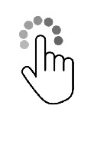
المعين و المربع
عرض بصري
انقر هنا لفتح الفيديو

Slide 6

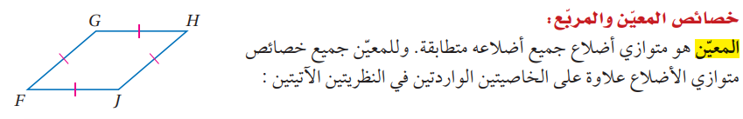
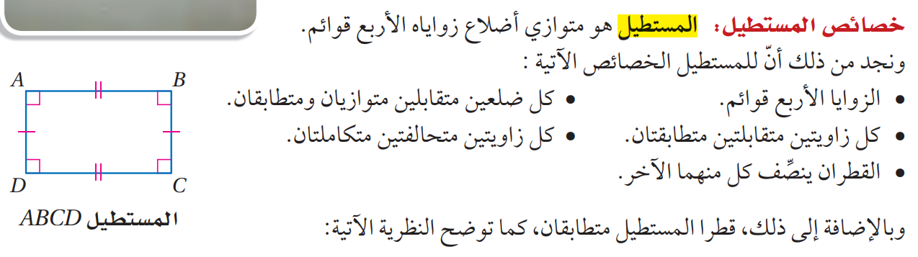
المعين و المربع
خصائص المعين و المربع :

Slide 7
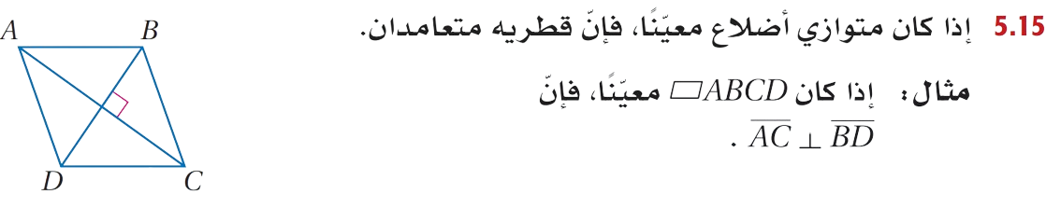
المعين و المربع
قطرا المعين :

Slide 8
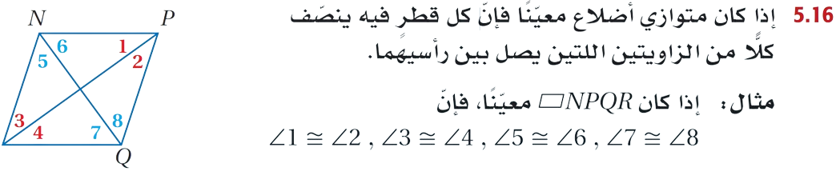
المعين و المربع
قطرا المعين :

Slide 9


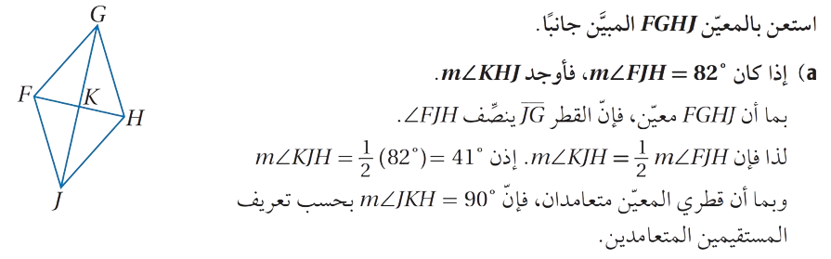
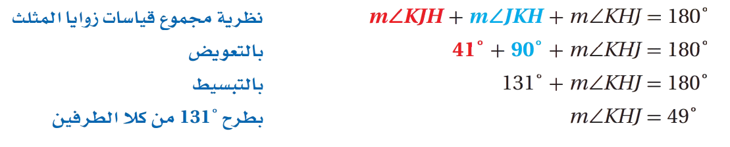
المعين و المربع
مثال1

Slide 10
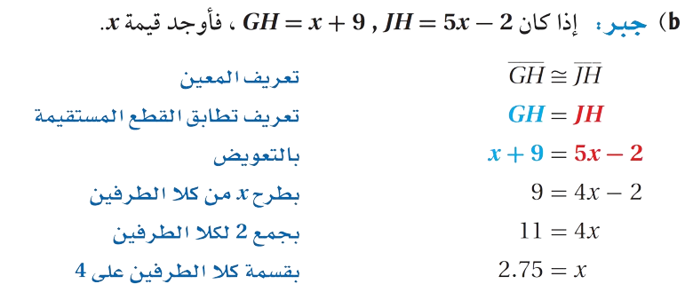
المعين و المربع
مثال1

Slide 11


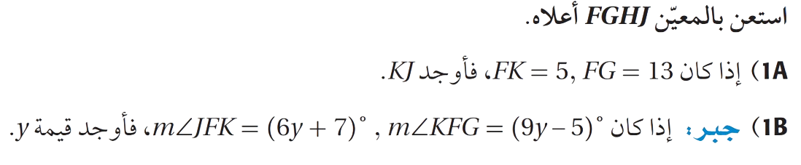
المعين و المربع
تحقق1

Slide 12
المعين و المربع
تحقق1

Slide 13
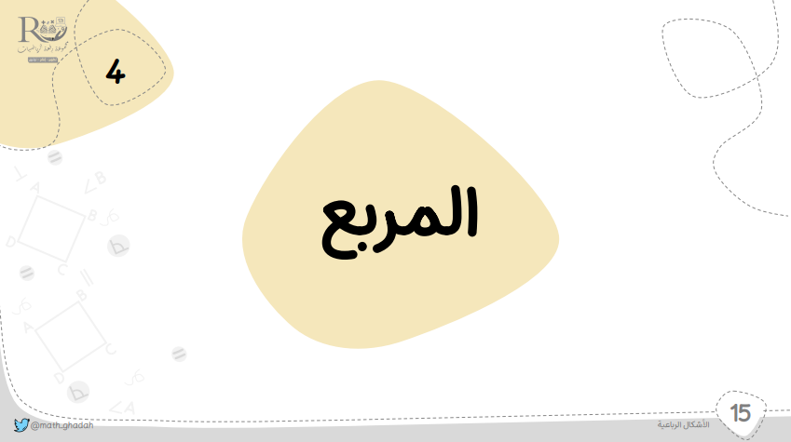
المعين و المربع
عرض بصري
انقر هنا لفتح الفيديو

Slide 14
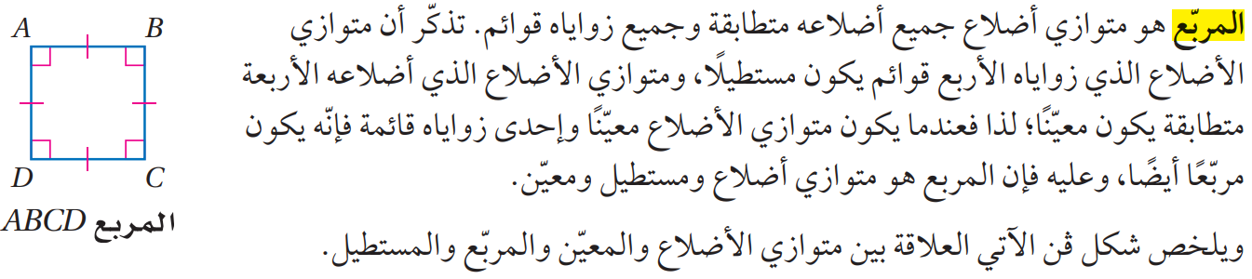
المعين و المربع
المربع :

Slide 15
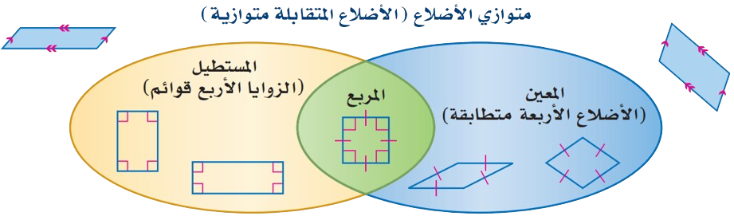
المعين و المربع
ملخص المفاهيم :

Slide 16
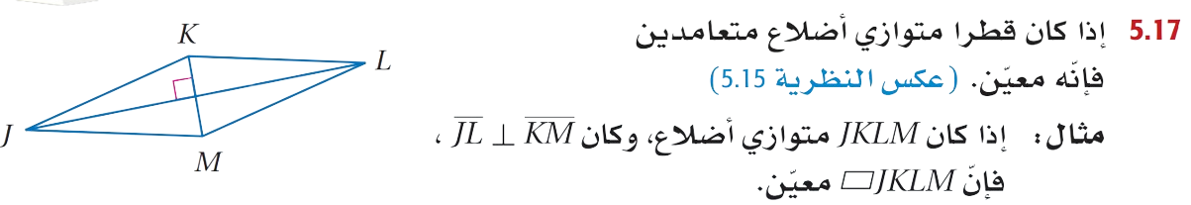
المعين و المربع
الشروط الكافية للمعين و المربع :

Slide 17
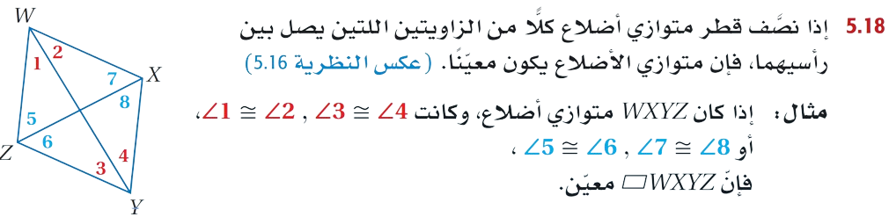
المعين و المربع
الشروط الكافية للمعين و المربع :

Slide 18
المعين و المربع
الشروط الكافية للمعين و المربع :

Slide 19
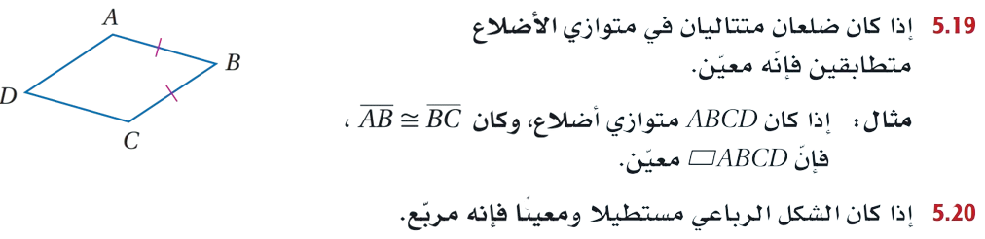
المعين و المربع
الشروط الكافية للمعين و المربع :

Slide 20
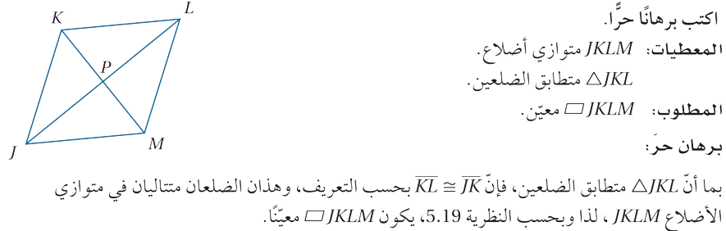
المعين و المربع
مثال2

Slide 21
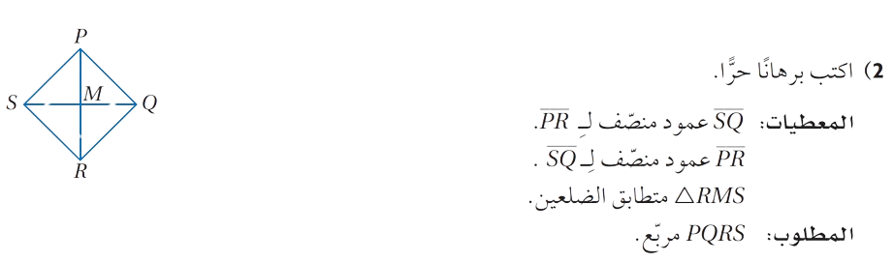
المعين و المربع
تحقق2

Slide 22
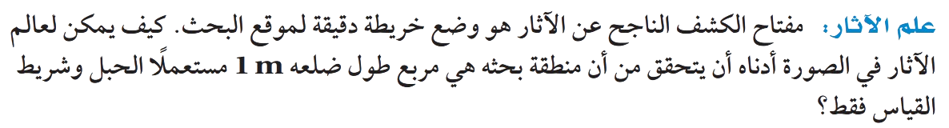
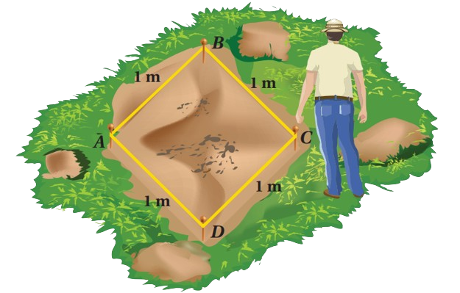
المعين و المربع
مثال3

Slide 23
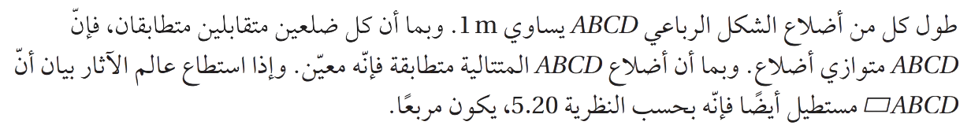
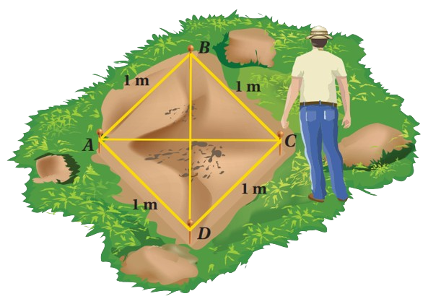
المعين و المربع
مثال3

Slide 24
المعين و المربع
مثال3

Slide 25
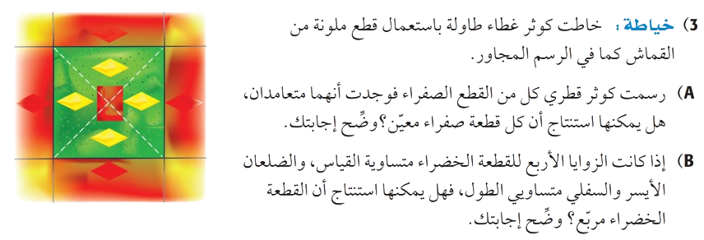
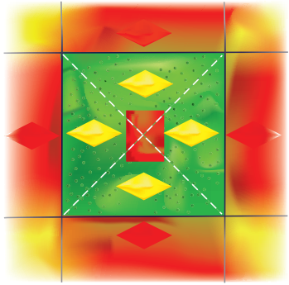
المعين و المربع
تحقق3

Slide 26
المعين و المربع
تحقق3

Slide 27
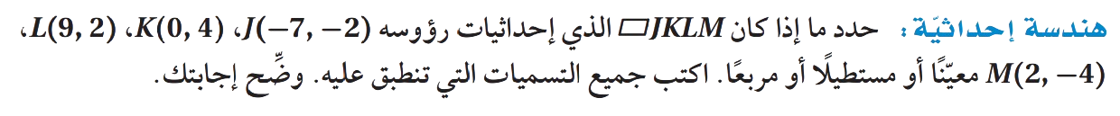
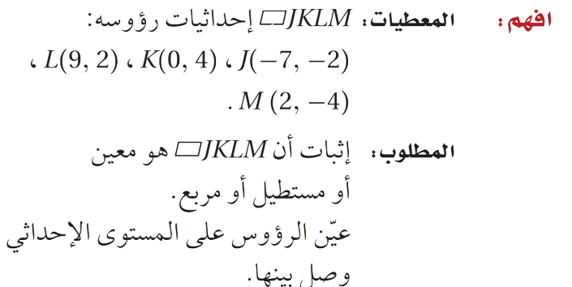
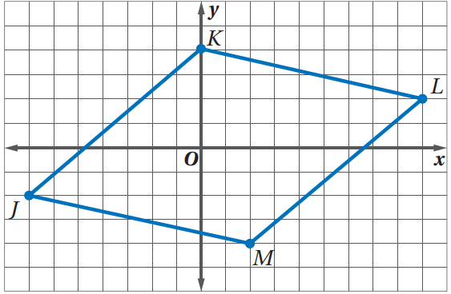
المعين و المربع
مثال4

Slide 28
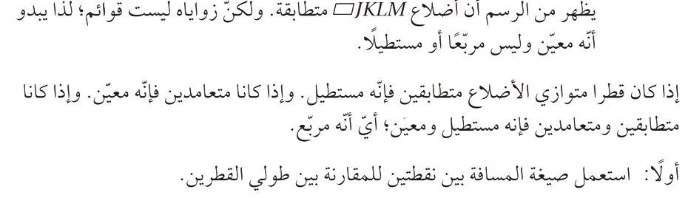
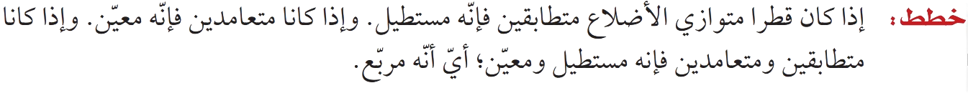
المعين و المربع
مثال4

Slide 29
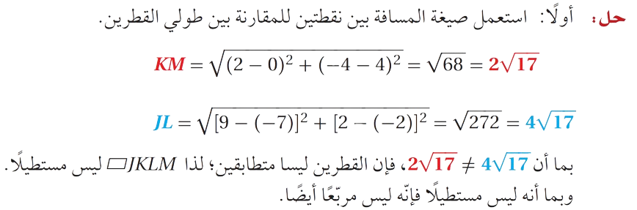
المعين و المربع
مثال4

Slide 30
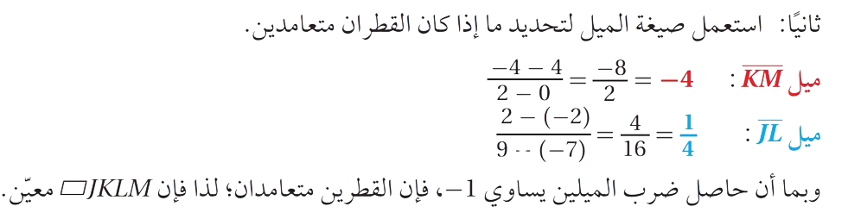
المعين و المربع
مثال4

Slide 31
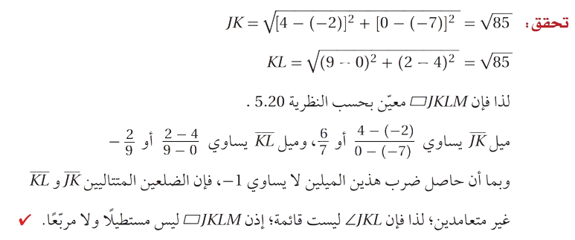
المعين و المربع
مثال4

Slide 32
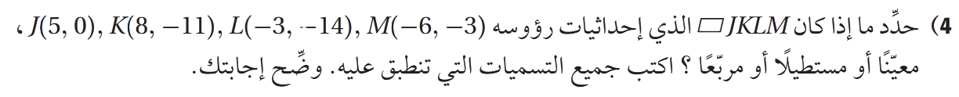
المعين و المربع
تحقق4

Slide 33

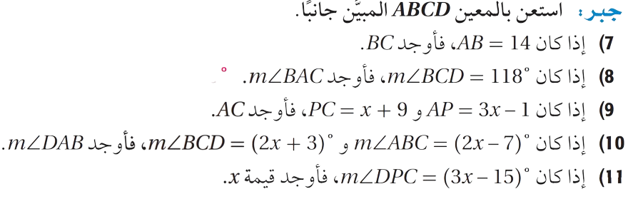
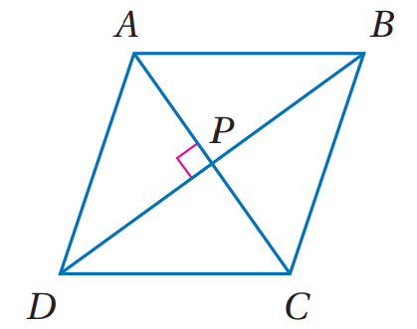
المعين و المربع
تأكد

Slide 34
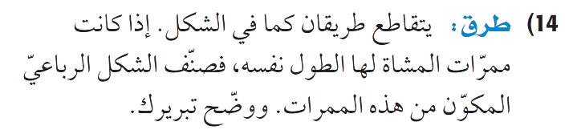
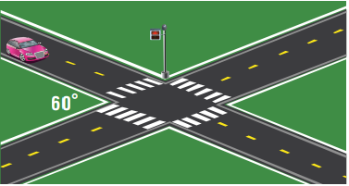
المعين و المربع
تدرب

Slide 35
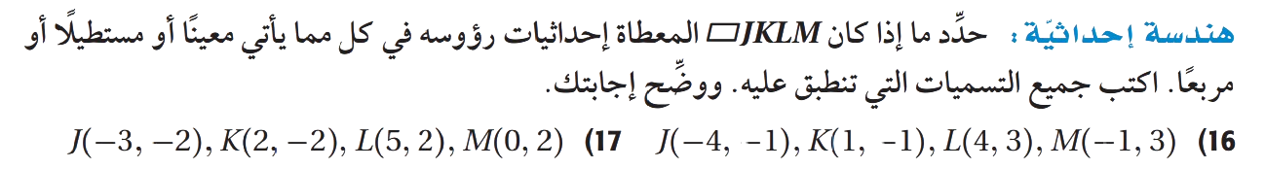

المعين و المربع
تدرب

Slide 36
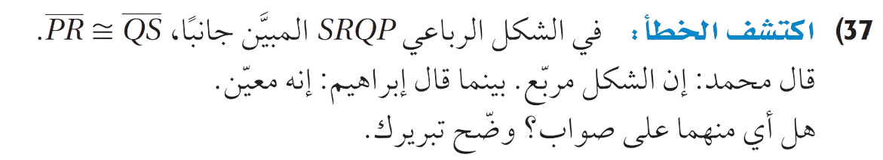

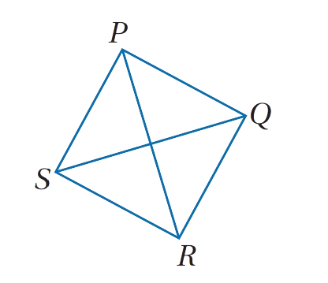
المعين و المربع
مهارات التفكير العليا

Slide 37
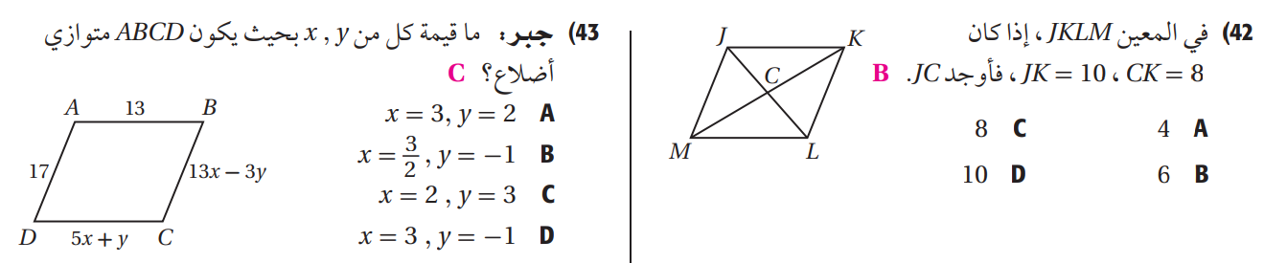


تدريب على اختبار

Slide 38
الواجب المنزلي دمتم بسعادة أحبتي

